Slide 1
Power BI - DAX
Power BI - DAX
이주희

Slide 2
001 DAX 개요 및 소개
CONTENTS
002 계산 열과 측정값
003 기본 DAX 함수
004 추가적인 DAX 함수 예제
005 DAX 더 알아보기

Slide 3
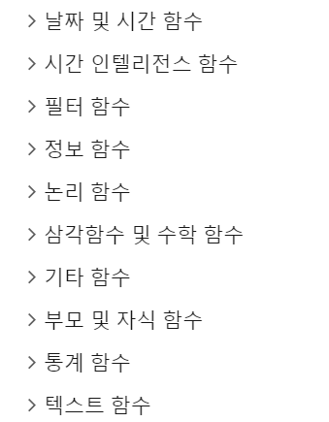
1. DAX 소개 및 개요
DAX(Data Analysis Expression)는 Power BI 전체에서 사용되는 수식 언어
DAX 수식에는 테이블 및 열에 있는 데이터에 대한 고급 계산과 쿼리를 수행하는 함수, 연산자 및 값이 포함된다.
Total = SUM('New Sales'[Amount]) + SUM('Past Sales'[Amount])
DAX를 사용하여 만들 수 있는 두 가지
1) 계산 열
2) 측정값

Slide 4
2. 계산 열과 측정값
: 이미 불러 온 데이터에 추가적인 계산으로 값을 생성해 낼 필요가 있을 때에 수행하는 기능
계산 열: 계산에 의한 결과를 테이블 내 별도의 열에 담는 것
측정값: 필터에 의해서 값이 좌우되는 일종의 집계된 값
- 측정값의 결과는 사전에 미리 계산되거나 저장되어 있지 않음.
- 클라이언트 프로그램에서 해당 측정값을 띄웠을 때에 계산이 실행되고 그 값이 확인되는 방식으로 이루어진다.
 | 계산 열 | 측정값
계산 되는 시점 | 데이터가 새로 업데이트 될 때 | 측정값을 보고서에서 확인할 때
사용 용도 | 각 행마다 계산 되어야 하는 값 | 필터를 지정하는 집계류의 값(Scala) 복잡한 집계가 필요할 때 사용

Slide 5
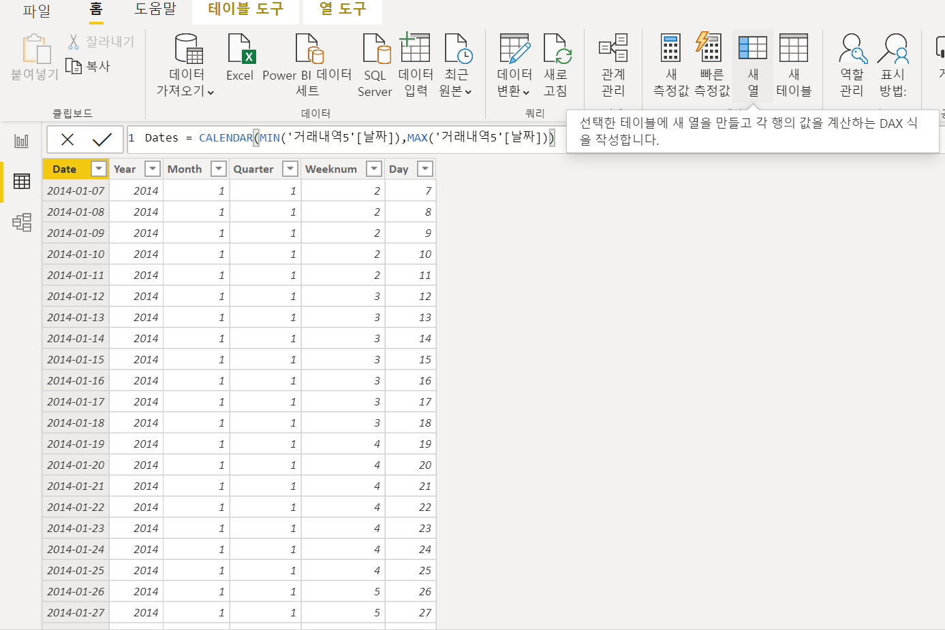
2-1. 계산 열
1) 계산 열 만들기
계산 열에 대한 필수 요소
새 열 이름
하나 이상의 함수 또는 식

Slide 6
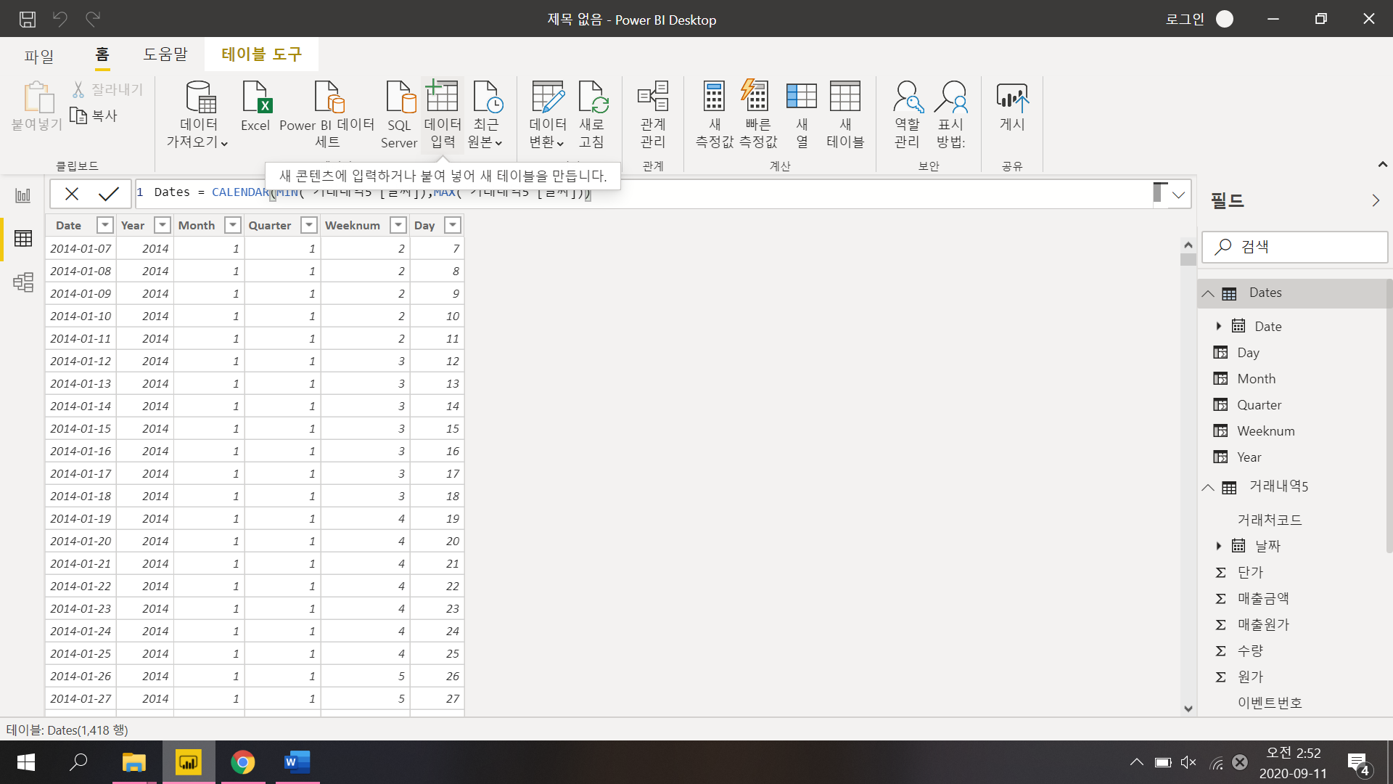
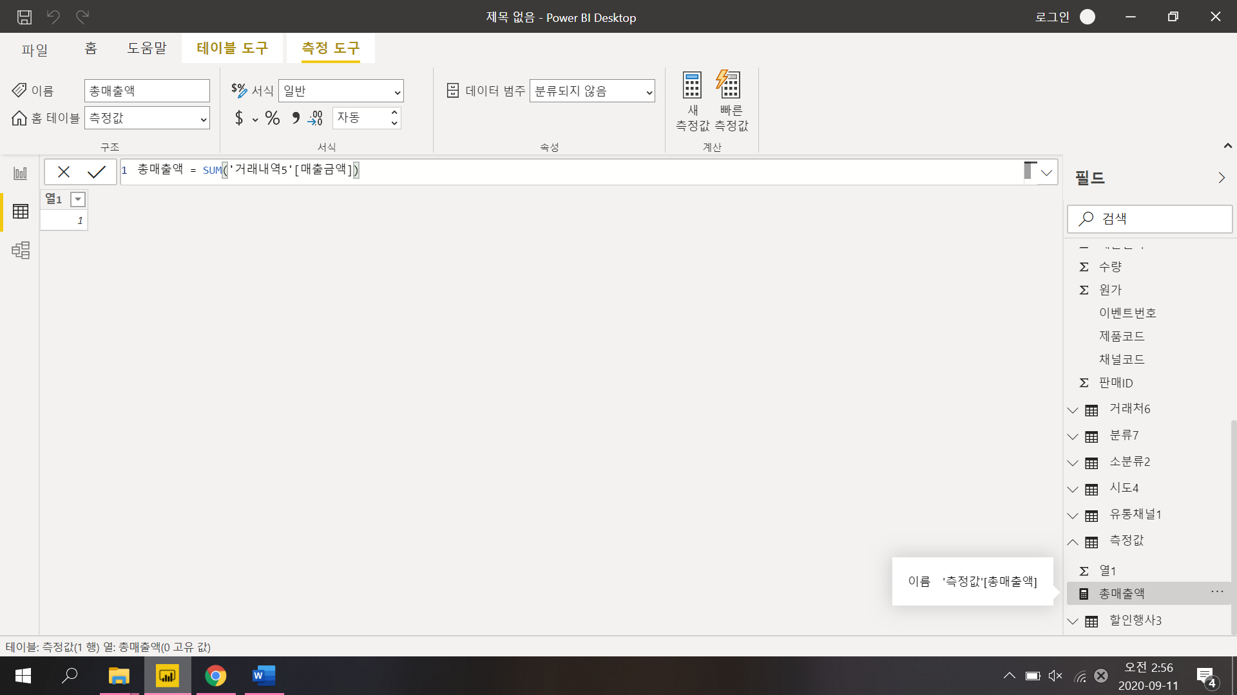
2-2. 측정값
2) 측정값 만들기
새 측정값: 데이터테이블에서 눈으로 보이지 않는다.
하지만 필드에서 총 매출액이 생성된 것을 확인할 수 있다.
보고서 테이블에서 시각화 할 때에는 계산된 값을 볼 수 있다.

Slide 7
3. DAX 함수
집계 함수
계산 함수
논리 함수
정보 함수
텍스트 함수
날짜 함수
집계함수
합계
AVERAGE
최소값
최대값
SUMX(및 기타 X 함수)
숫자 열에서만 작동하며 일반적으로 한 번에 하나의 열만 집계.
그러나 SUMX처럼 X로 끝나는 특별한 집계 함수는 여러 열에서 작동할 수 있다.
계산 함수
COUNT
COUNTA
COUNTBLANK
COUNTROWS
DISTINCTCOUNT
고유 값, 비어 있지 않은 값, 테이블 행 등 여러 요소의 개수를 계산
논리 함수
AND
또는
NOT
IF
IFERROR

Slide 8
3. DAX 함수
정보 함수
ISBLANK
ISNUMBER
ISTEXT
ISNONTEXT
ISERROR: 참조하는 값에 오류가 포함되어 있는 경우 TRUE를 반환.
인수로 제공된 셀이나 행을 확인하고 값이 필요한 형식과 일치하는지 여부를 알려준다.
텍스트 함수
CONCATENTATE
REPLACE
SEARCH
UPPER
FIXED
날짜 함수
DATE
HOUR
NOW
EOMONTH
WEEKDAY

Slide 9
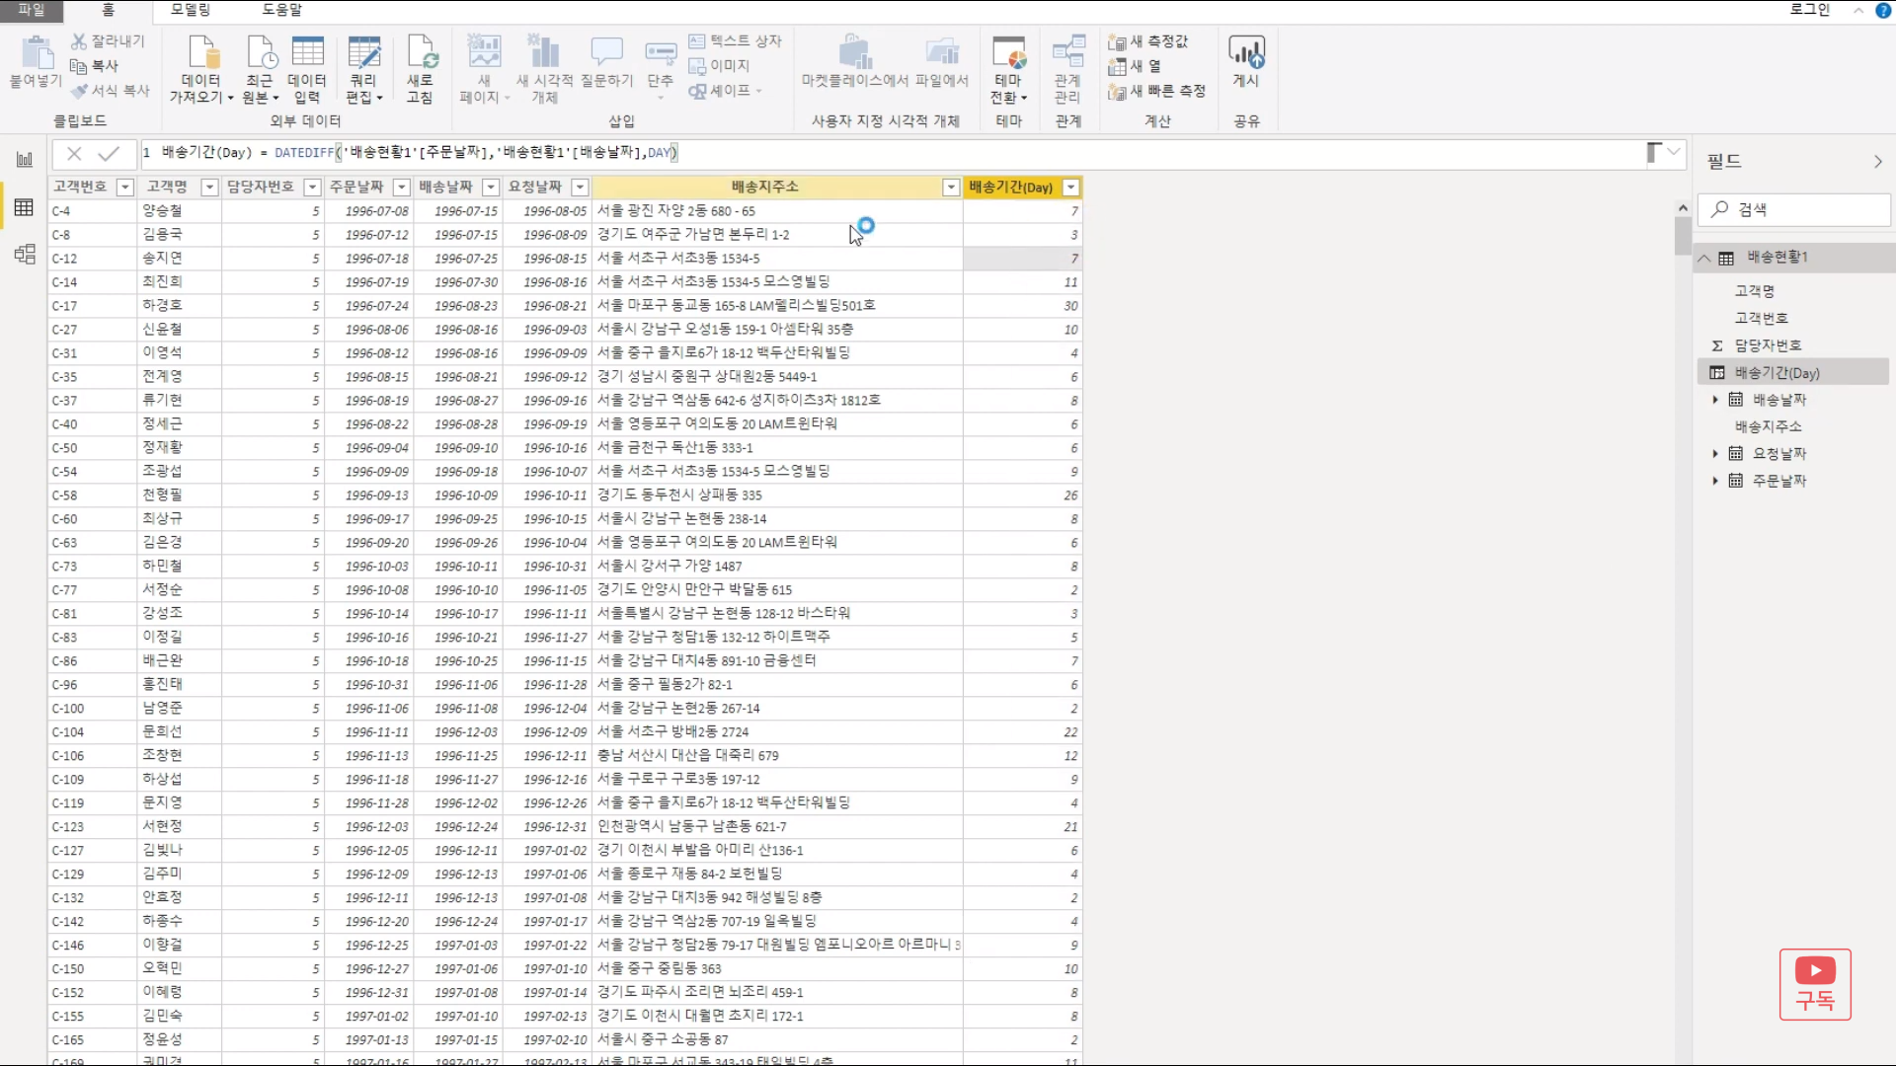
4. 추가적인 DAX 함수 예제
DateDIFF(시작날짜, 마치는 날짜, 포맷)
날짜와 날짜 간의 기간을 추출할 때 사용
= 주문 - 배송을 일단위로

Slide 10
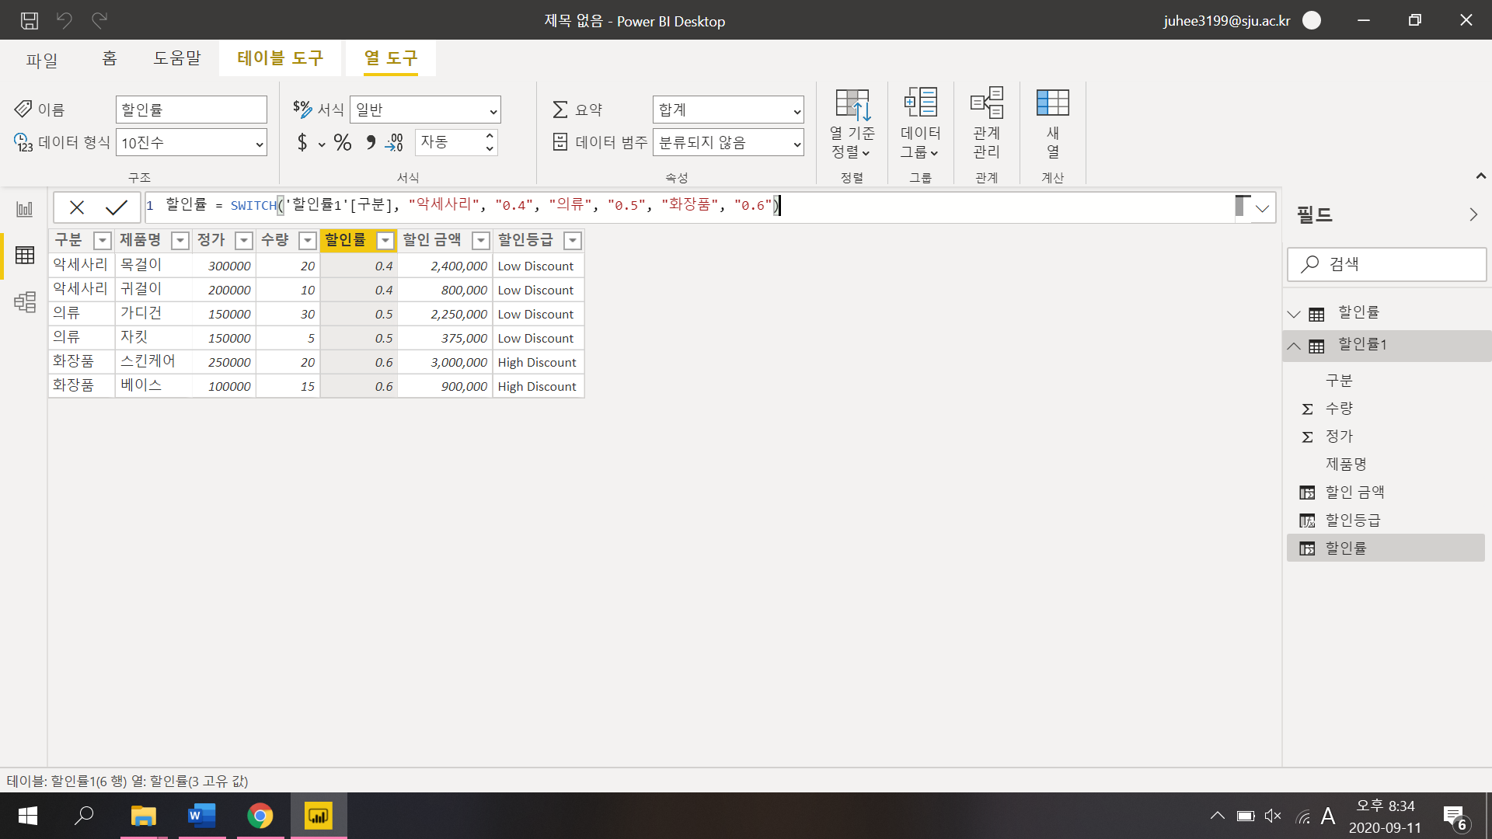
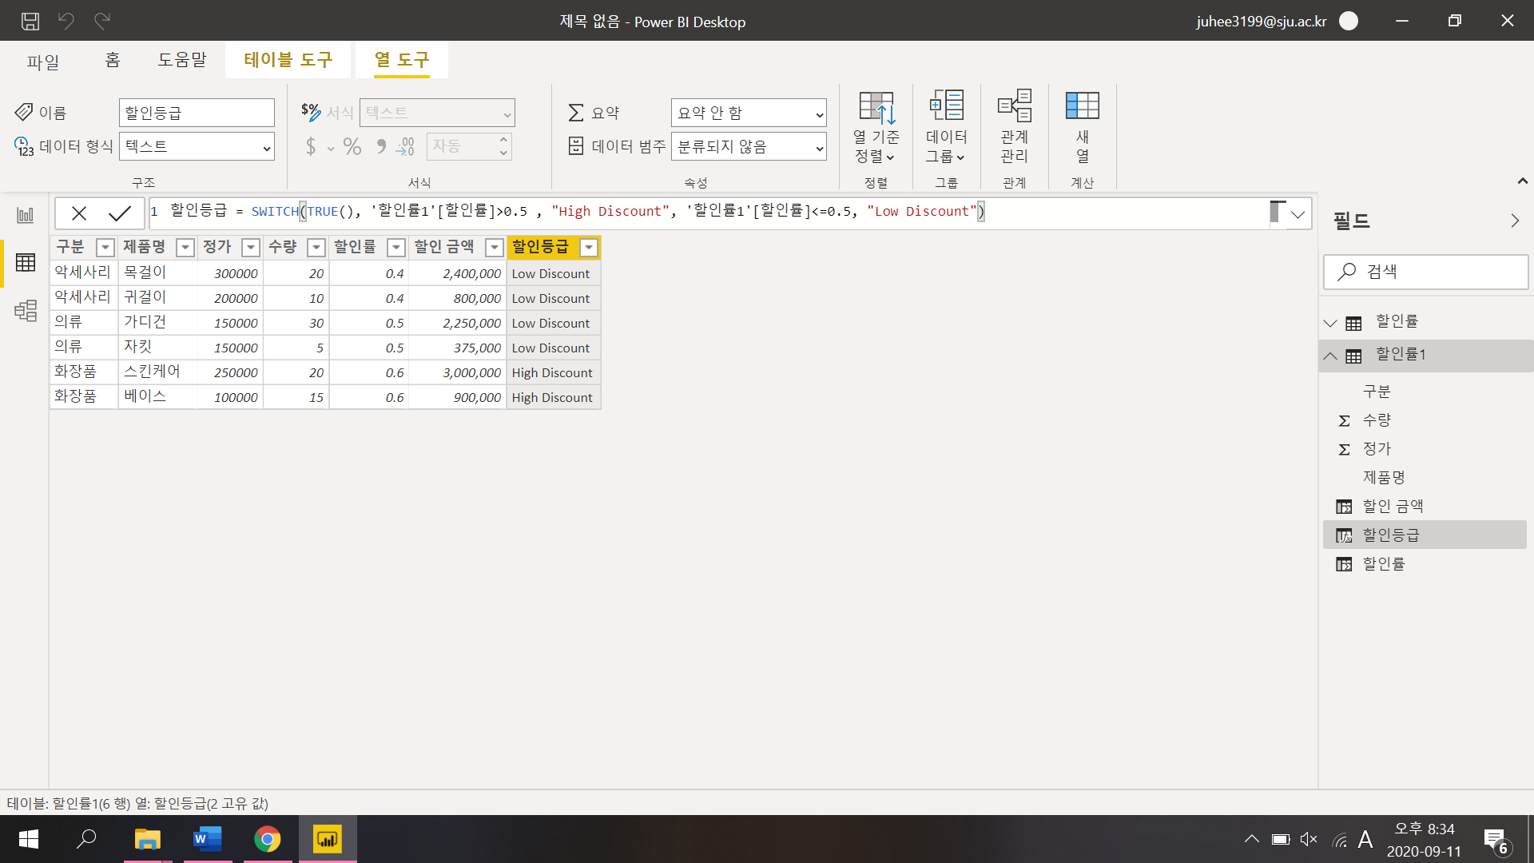
4. 추가적인 DAX 함수 예제
SWITCH(식, 값, 결과)
값 목록에 대해 식을 계산하고 가능한 여러 결과 식 중 하나를 반환

Slide 11
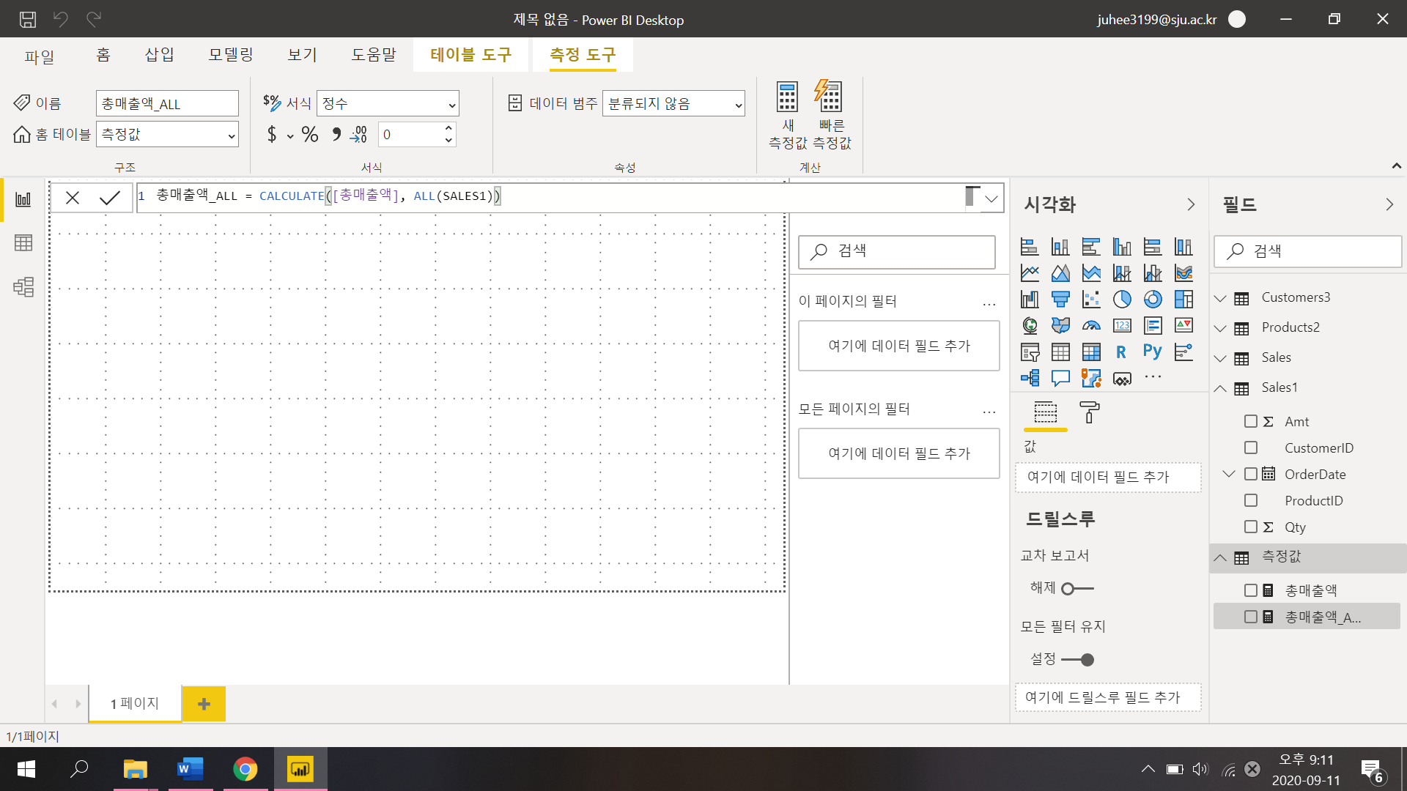
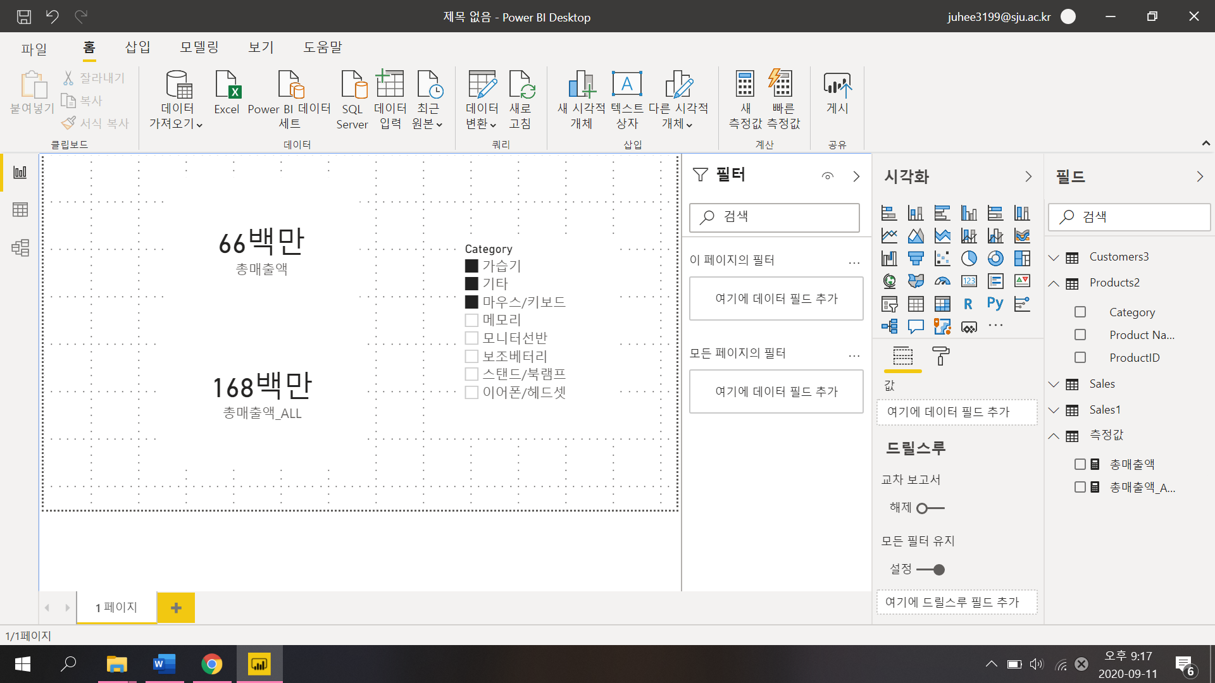
4. 추가적인 DAX 함수 예제
CALCULATE(식, 필터) : 필터에 의해 수정된 컨텍스트에서 식을 평가
ALL() : 어떤 필터에도 영향을 받지 않고, 모든 값을 행을 반환.

Slide 12
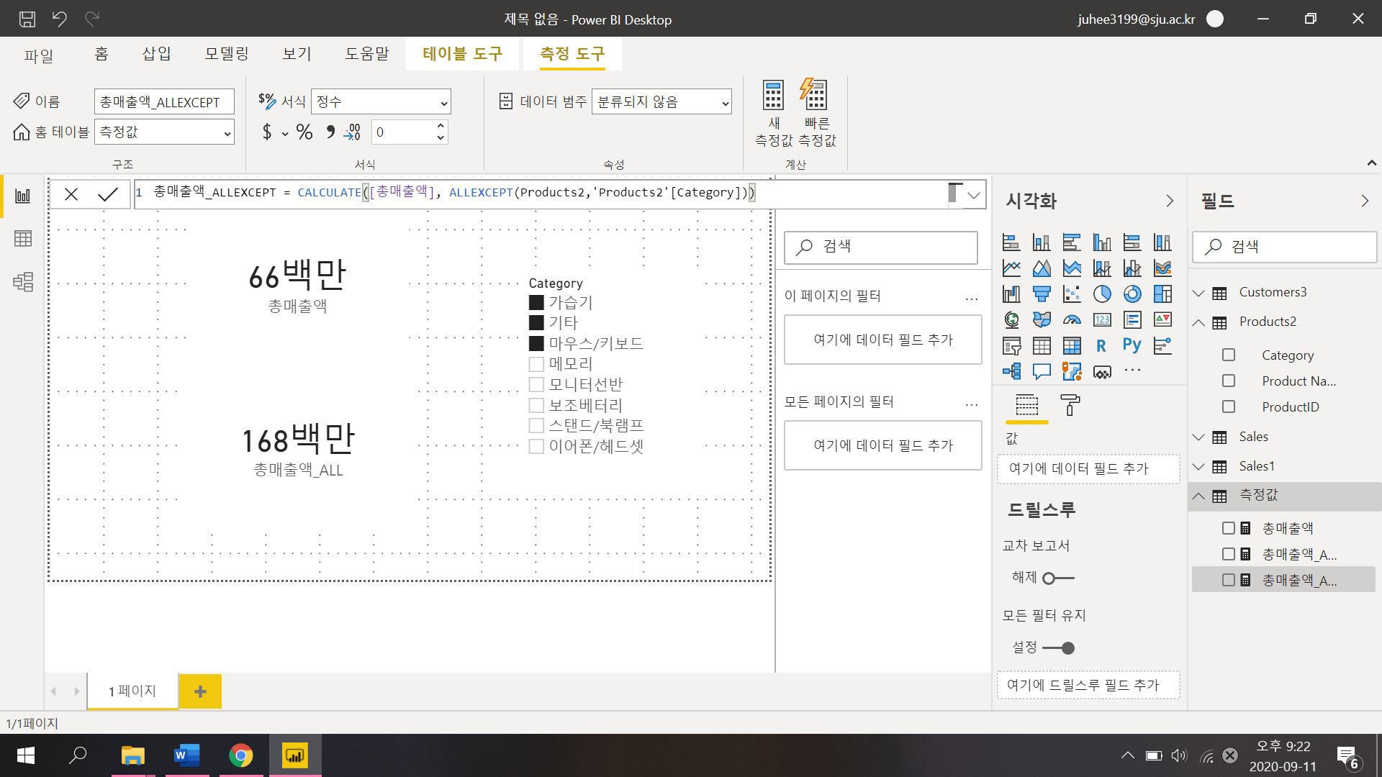
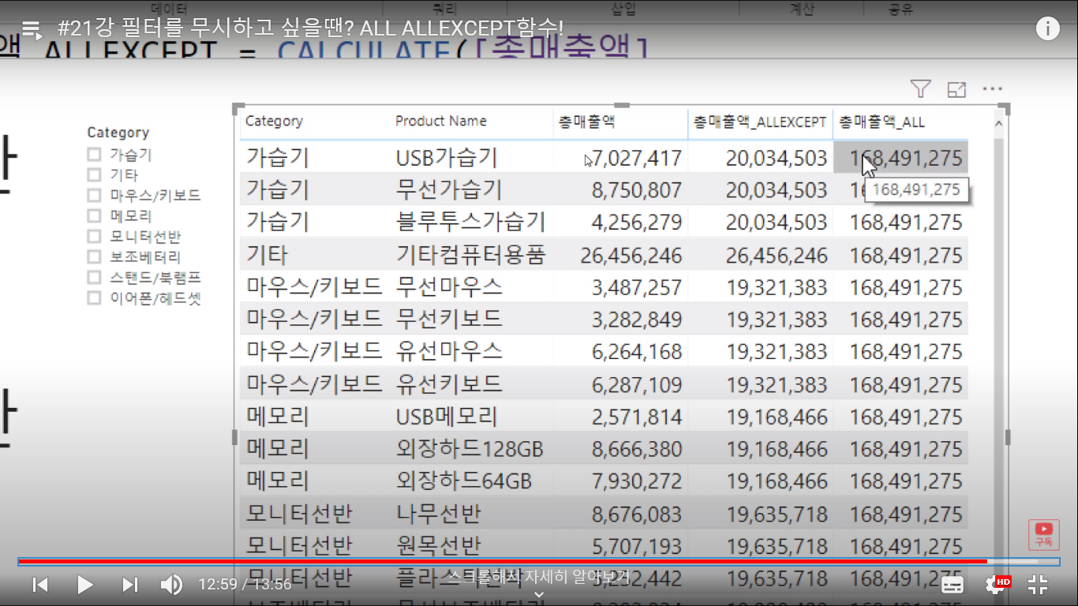
4. 추가적인 DAX 함수 예제
ALLEXCEPT(): 지정한 컬럼만 제외하고 모든 필터를 제거.
: products2테이블에서 category컬럼만 제외하고 필터를 제거
총매출액은 category 와 product name에 모두 영향을 받음.
= 가습기 중 USB가습기의 총 매출액
총매출액_ALLEXCEPT는 카테고리에만 영향을 받음. = 가습기의 총매출액
총매출액_ALL은 아무런 영향을 받지 않는다. 이 = 회사의 총매출액

Slide 13
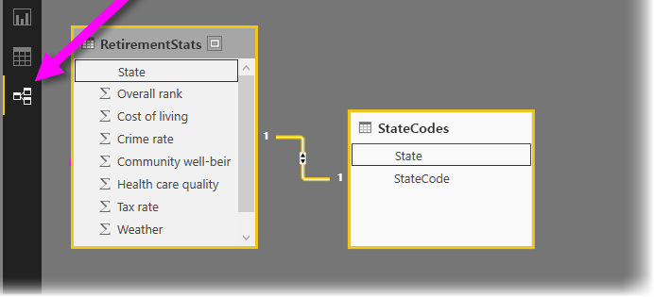
4. 추가적인 DAX 함수 예제
DAX 관계형 함수
DAX에는 설정된 관계가 있는 테이블과 상호 작용을 도와주는 함수.
관계형 함수를 사용하여 여러 테이블의 값을 포함하는 식을 작성하고, 열의 값을 반환하거나 관계의 모든 행을 반환할 수 있다.
RELATED 함수: 관계를 따르고 열 값을 반환, 다대일 관계에서 작동
RELATEDTABLE 함수: 관계를 따르고 관계된 행만을 포함하도록 필터링된 모든 테이블을 반환, 일대일 관계에서 작동

Slide 14
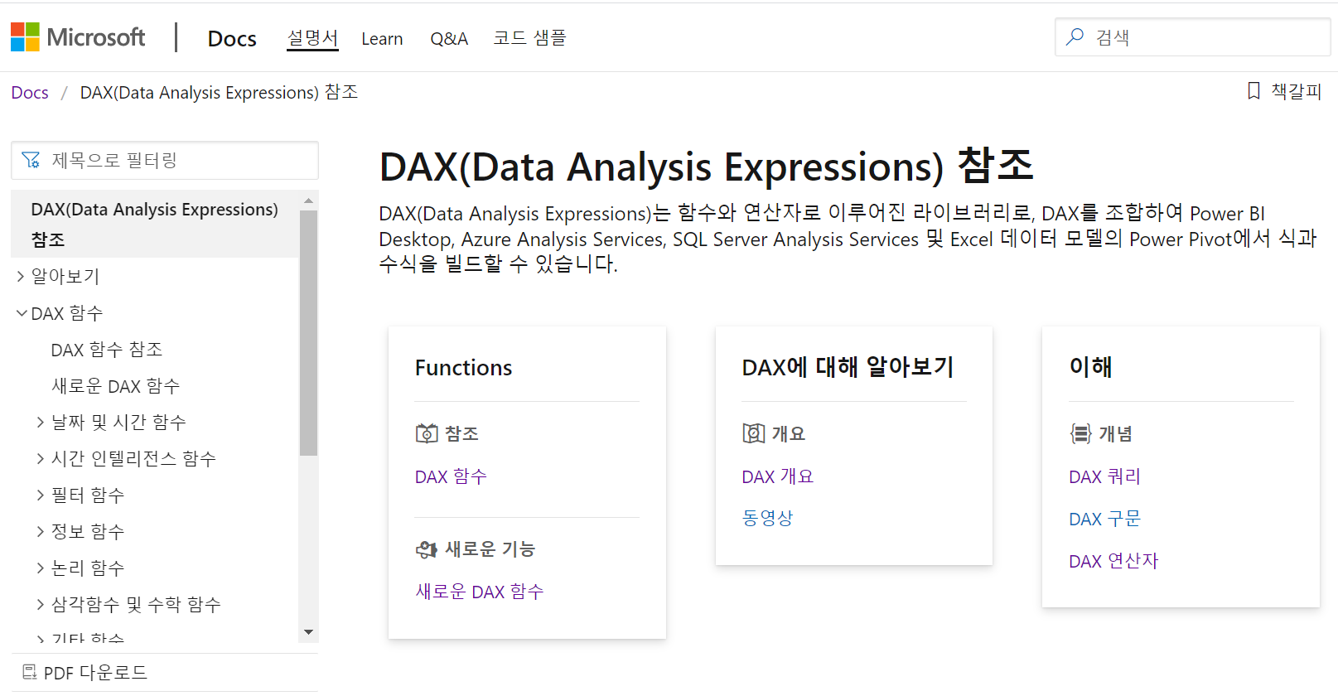
5. DAX 더 알아보기
https://docs.microsoft.com/ko-kr/dax/

Slide 15
Thank you
for listening
Thnak you
for listening

